Slide 1
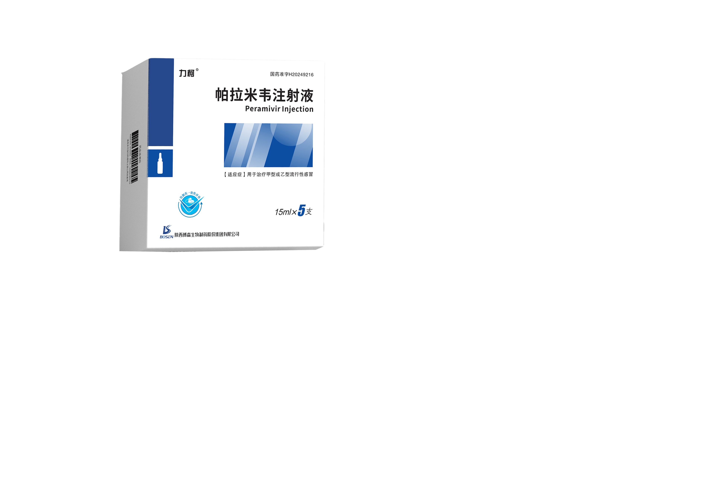
帕拉米韦注射液
力柯®
陕西博森生物制药股份集团有限公司

Slide 2
1
药品基本信息
2
安全性
3
有效性
目录
4
创新性
5
公平性
CONTENTS

Slide 3
01
通 用 名：帕拉米韦注射液
注册规格：15ml:0.15g
批准文号：国药准字H20249216
中国大陆首次上市时间：2024年10月29日
中国目前大陆同通用名药品的上市情况：共39家
全球首个上市国家/地区及上市时间：日本，2010年1月
是否为OTC药品：否
参照药品建议：帕拉米韦氯化钠注射液
药品基本信息
Basic Information

Slide 4
药品基本信息
01
Basic Information
适应症
用于治疗甲型或乙型流行性感冒。
疾病基本情况
流行性感冒是流感病毒引起的一种急性呼吸道传染病，主要通过空气中的飞沫、人与人之间的接触或与被污染物品的接触传播。它最大的特点是发病快、传染性强、发病率高。
流感病毒直接侵袭人体的呼吸系统，可引起病毒性肺炎、继发细菌性肺炎、急性呼吸窘迫综合征、休克、弥漫性血管内凝血等多种威胁生命的严重并发症。
孕妇、婴幼儿、老年人和慢性基础疾病患者等均属于高危人群，患流感后出现严重疾病和死亡的风险较高。每年全球流感可致300-500万例重症病例，29-65万人死亡。
用法用量
成人：常用剂量为每次帕拉米韦300mg，经15分钟以上单次静脉滴注。
对于因合并症等病情可能会加重的患者，剂量为每日一次600mg并经15分钟以上单次静脉滴注，根据症状可连续多日重复给药。此外，根据年龄及症状可酌情减量。
儿童：常用剂量为每日一次帕拉米韦10mg/kg，经15分钟以上单次静脉滴注，根据症状可连续多日重复给药。每次剂量不得超过600mg。

Slide 5
不良反应情况
02
本品与参照药品帕拉米韦氯化钠注射液安全性：一致，不良反应情况如下表：
安全性
Sccurity
禁忌：对本品成分有过敏史的患者不得用药。
安全性方面优势和不足
优势：静脉给药便捷快速起效；新生儿及特殊人群适用；对奥司他韦耐药的甲/乙型流感株仍有效，为耐药患者提供选择‌；常见反应轻微‌，严重过敏罕见，不良反应整体可控。
劣势：对神经氨酸酶抑制剂（如奥司他韦）过敏者禁用，可能诱发皮疹、呼吸困难‌。可能通过乳汁影响婴儿，哺乳期妇女慎用‌。肾功能不全者需剂量调整。

Slide 6
与参照药品比较疗效方面的优势和不足
03
本品与建议参照药品的活性成分和用量均一致，疗效一致。且从产品的生产及运输成本比较，帕拉米韦注射液的低于帕拉米韦氯化钠注射液，在临床使用中可以降低医保支出，减轻患者经济负担。
未满足的基本需求
1、重症流感无法口服给药的患者以及对其他药物耐药的患者，需要新的选择。
2、流感病毒爆发时多个生产厂家提供药品可满足临床应用的需求。
与同治疗领域药品疗效方面优势和不足
有效性
一项Meta 分析，共纳入17个RCT，合计2992例患者。
结果显示：帕拉米韦组临床有效率（91.52%）高于口服NAIs组(79.16%)(P<0.00001)¹；
一项Meta分析共纳入13 项研究，包括6 项RCT和7项非随机观察性研究，共2023例患者。
结果显示：帕拉米韦缓解发热的时间短于口服NAIs组(P＜0.0001)²
日本国内Ⅱ期临床试验和国际多中心Ⅲ期临床试验
结果显示：帕拉米韦给药24h以后解热效果最显著，退热时间比口服NAIs组快29%³。
一项回顾性分析，纳入乙型流感病毒感染患儿94例，帕拉米韦组n=47，口服NAIs组n=47
结果显示：帕拉米韦组咳嗽、发烧、流涕等症状消失时间显著快于口服NAIs组对照组（P＜0.001）⁴。
一项荟萃分析，包括2个随机对照研究和5个开放性研究（2011-2015），涉及1606名患者。
结果显示：与口服NAIs组相比，帕拉米韦治疗组退热的时间更快，平均差异（MD）为7.17小时（P＜0.001）⁵。
注： 本文NAIs为神经氨酸酶抑制剂
Validity
1. 王新花,万静,吴青,等. 帕拉米韦与奥司他韦治疗儿童流行性感冒的临床疗效及药物经济学对比的Meta分析[J]. 实用心脑肺血管病杂志,2020,28(11):77-82. DOI:10.3969/j.issn.1008-5971.2020.11.014.
2. 何文娟,赵晓娟,孙倩,等. 帕拉米韦对比奥司他韦治疗流感有效性和安全性的系统评价与Meta分析[J]. 药物流行病学杂志,2021,30(1):12-18.
  3. 塩野義製薬株式会社. ラピアクタ非臨床試験の概括評価[EB/OL]. (2010-05-28)
  4. 林永超.帕拉米韦治疗儿童乙型流感病毒感染的临床疗效研究[J].实用中西医结合临床,2022,22(13):98-100.
  5. Jonghoo Lee, et al. Comparison of Efficacy of Intravenous Peramivir and Oral Oseltamivir for the Treatment of Influenza: Systematic Review and Meta-Analysis. Yonsei Med. 2017;58(4):778-785

Slide 7
有效性
03
Validity
临床指南/诊疗规范推荐
国家 | 指南/规范名称 | 指南发布单位及年份 | 推荐内容描述
中国 | 《流行性感冒诊疗方案》¹ | 国家卫生健康委办公厅，国家中医药管理局办公室2020年 | 帕拉米韦：成人用量为300-600mg，小于30天新生儿６mg/kg，31-90天婴儿8mg/kg，91天-17岁儿童10mg/kg，静脉滴注，每日１次，1-5天，重症患者疗程可适当延长。
中国 | 《成人流行性感冒抗病毒治疗专家共识》² | 中华医学会 2022年 | 对于无并发症的非重症流感患者可予300-600mg静脉单次应用，而在住院流感患者的临床试验中使用帕拉米韦300-600mg（至少5ｄ）的给药方案的临床耐受性良好。
中国 | 《成人普通感冒诊断和治疗临床实践指南》³ | 中国医师协会 2023年 | 高度疑似流感病毒感染或上呼吸道分泌物流感病毒检测阳性，推荐尽早应用神经氨酸酶抑制剂（帕拉米韦等）。
美国 | 《儿童流感的预防与控制建议》⁴ | 美国儿科学会 2022年 | 帕拉米韦适用于6月-12岁儿童：12mg/kg剂量(最大600mg)，静脉输注15-30分钟。
1. 流行性感冒诊疗方案（2020年版）[J].中国病毒病杂志,2021,(第1期).
2. 成人流行性感冒抗病毒治疗共识专家组.成人流行性感冒抗病毒治疗专家共识[J].中华传染病杂志,2022,(第11期).
3. 中国医师协会急诊医师分会急诊感染学组.成人普通感冒诊断和治疗临床实践指南（2023）[J].国际呼吸杂志,2023,(第3期).
4. Recommendations for Prevention and Control of Influenza in Children, 2022-2023. Pediatrics. 2022 Oct 1;150(4):e2022059275.

Slide 8
疗效优势
04
一、应用范围更广：
本品活性成份为帕拉米韦，用于治疗甲型或乙型流行性感冒；
全年龄段人群均适用：针对新生儿、老年人、孕产妇等特殊人群均可应用。
二、结构更优，抗病毒活性更强：
结合更容易：相对其它NAI（神经氨酸酶抑制剂），帕拉米韦与天然配体的结构形式更为相似，结合更加容易；
结合位点更多：相较于其它NAI（神经氨酸酶抑制剂），帕拉米韦含4个极性不同的基团，分别作用于流感病毒NA （神经氨酸酶）结构中不同的活性位点区域，抗病毒活性更强。
三、疗效更强：
抗病毒活性更强：帕拉米韦抗病毒活性为口服NAI（神经氨酸酶抑制剂）的1600倍，对多数流感毒株具有很好的抑制作用；
起效更快：
帕拉米韦给药24h以后解热效果最显著，退热时间比口服NAI （神经氨酸酶抑制剂）快29%¹；
针对高热、鼻塞、咳嗽、咽喉痛等症状消失时间均明显短于对症治疗组，发热24h缓解率增加83.3%，
48h缓解率增加66.6%；咳嗽消失时间加快83.8%，咽喉痛加快30.3%，鼻塞加快30.6%²。
四、对重症有效：
我国上市的3种NAI(帕拉米韦、磷酸奥司他韦和扎那米韦)的临床疗效相似，给药途径不同，对于重症流感，由于磷酸奥司他韦药代动力学的研究资料较少、扎那米韦的疗效不确定, 建议使用帕拉米韦³。
五、安全性更高：
耐药率低：本品对流感耐药菌株（ 如H5N1、H7N1、H7N7、H275Y等）显示出强大的抑制活性， IC50（半抑制浓度)比口服NAIs(神经氨酸酶抑制剂)低10-20倍⁴；
不良反应更低：一项III期临床研究显示，帕拉米韦组（300mg）总不良反应发生率较口服NAI (神经氨酸酶抑制剂)对照组降低6%（P=0.0382），特别是“恶心”、“呕吐”，帕拉米韦组发生率仅0.5%及0%，相对于对照组降低3.9%及2.5%；帕拉米韦组未观察到严重不良反应，相对于对照组显著降低4.4%（p=0.0058）¹。
创新性
Innovativeness
1.塩野義製薬株式会社. ラピアクタ非臨床試験の概括評価[EB/OL]. (2010-05-28)
2. 蔡燕萍.帕拉米韦治疗儿童疑似流感的疗效与安全性分析.临床医药文献杂志. 2018;5(60):62
3.中国医师协会呼吸医师分会. 合理应用抗流行性感冒病毒药物治疗流行性感冒专家共识(2016年)[J]. 中华内科杂志,2016,55(3):244-248.
4. Masanori Kobayashi, et al. Therapeutic efficacy of peramivir against H5N1 highly pathogenic avian influenza viruses harboring the neuraminidase H275Y mutation. Antiviral Research 139 (2017) 41e48

Slide 9
04
应用创新
输液时间更短、每日单次给药：
本品静脉滴注15min以上即可，参照药品需要30min以上，患者 (尤其是儿童) 依从性有所提高；
本品静脉给药半衰期约24h，一天给药一次即可；相较于其它抗流感药（一天给药两次以上）减少给药频率，提升患者依从性。
液体少、特殊人群用药更优：
本品输液量共计30~50ml液体量即可，较参照药品帕拉米韦氯化钠注射液100ml/瓶的液体量降低超过50%，针对部分不适宜大量补液特殊患者更为有利。
易于运输及保存：
参照药品为大容量注射剂（100ml)，本品作为小容量注射剂（15ml)，体积小、重量轻、运输更便利。
参照药品需遮光、密闭，25℃以下保存； 本品无需冷藏，密闭、不超过30℃保存即可，产品稳定性更好，医疗机构易于存储。
创新性
Innovativeness

Slide 10
所治疗疾病对公共健康的影响：
流感年发病患者总数约1亿人，覆盖人群范围广，社会危害性大。
流感的流行病学最显著特点为：突然暴发，迅速扩散，发病率高。虽然多为自限性，但部分患者因出现肺炎等并发症或因基础疾病加重发展成重症病例，少数危重症病例病情进展快，可因急性呼吸窘迫综合征、急性坏死性脑病或多器官功能不全等并发症而死亡。
重症流感主要发生在老年人、年幼儿童、肥胖、孕产妇和有慢性基础疾病者等高危人群。平均每年约有 8.81 万（95%CI: 8.42万~9.20万）例流感相关呼吸系统疾病导致死亡，占呼吸系统疾病死亡的 8.2%。
儿童为流感高发人群，世卫组织数据显示，全球每年约20-30%儿童罹患流感，在某些高流行季节，儿童流感年感染率可达50%。其中重症和死亡病例常发生在2岁以下儿童。
弥补药品目录短板：
应用年龄更广泛：本品可安全应用于全年龄段人群，根据《流行性感冒诊疗方案》¹可弥补国内新生儿无合适流感药可用的短板。
重症患者起效快：本品为静脉给药，相较于其它剂型起效更快，生物利用度更高，疗效显著。
符合“保基本”原则：
帕拉米韦纳入2020年版《流行性感冒诊疗方案》 ² ，该方案指出：发病 48 小时内进行抗病毒治疗可减少并发症、降低病死率 、缩短住院时间 ； 发病时间超过 48 小时的重症患者依然可从抗病毒治疗中获益。其中神经氨酸酶抑制剂对甲型、乙型流感均有效。
帕拉米韦按说明书使用范围纳入国家医保目录，可满足患者合理用药需求，提供多元化选择方案；可弥补临床新生儿抗流感药物的欠缺，为这些患者提供新的治疗选择。
临床管理难度：
无，本药物质量稳定，无特殊储存要求，临床应用方便，患者用药依从性高。
05
公平性
Fairness
1.《流行性感冒诊疗方案》 2.流行性感冒诊疗方案（2020年版）[J].中国病毒病杂志,2021,(第1期).

Slide 11
公平性
05
Validity
价格费用信息对比（按照成人一般用量计）
对比项目名称 | 帕拉米韦注射液 | 帕拉米韦氯化钠注射液（参照药品）
产品单价 | 5.99元/支 | 115.19元/瓶（2025年最低中标价）
日均用药费用 | 11.98元/日 | 230.38元/日
疗程用药费用（疗程以3日计） | 35.94元/疗程 | 691.14元/疗程

